Slide 1
Ασκήσεις από Τετράδιο Μαθητή

Slide 2
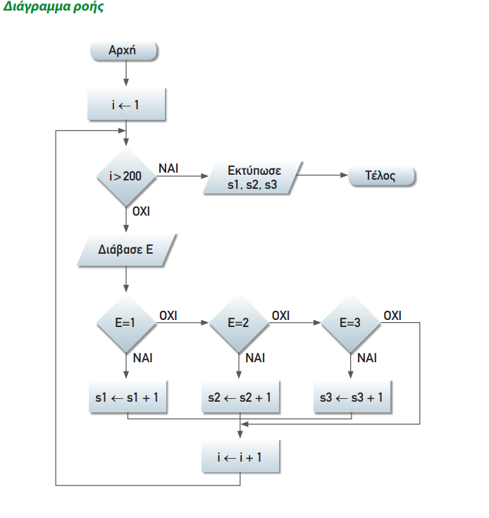
Μετατροπή σε αλγόριθμο

Slide 3
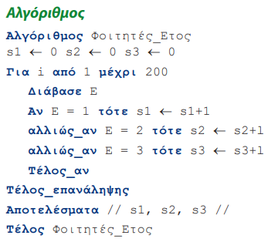
Μετατροπή σε αλγόριθμο

Slide 4
Διοφαντική Ανάλυση
Να εκπονηθεί ένας αλγόριθμος για την εύρεση όλων των ακεραίων λύσεων της εξίσωσης:
3x + 2y – 7z = 5
για τιμές των x, y, z μεταξύ των 0 και 100.
Η επίλυση τέτοιων εξισώσεων με πολλές μεταβλητές που επιδέχονται πολλές λύσεις ονομάζεται διοφαντική ανάλυση. Αλγοριθμικά το πρόβλημα αντιμετωπίζεται ως εξής:

Slide 5
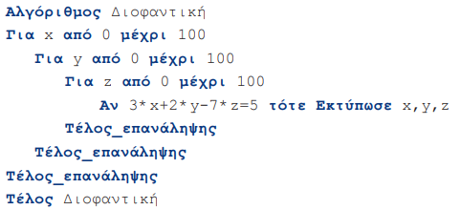
Διοφαντική Ανάλυση

Slide 6
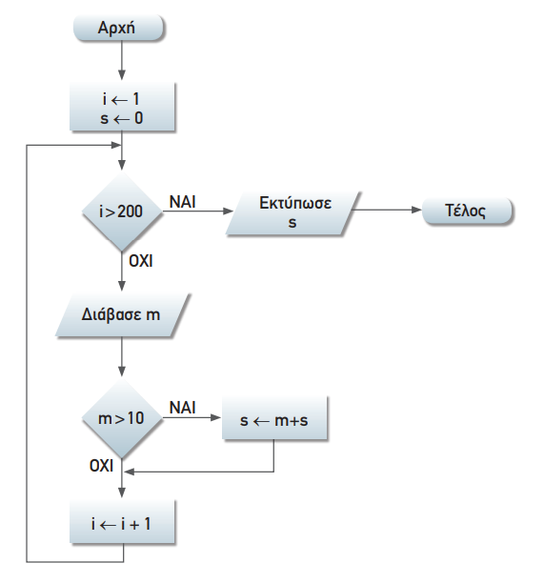
Διάγραμμα Ροής σε Αλγόριθμο

Slide 7
Διάγραμμα Ροής σε Αλγόριθμο

Slide 8
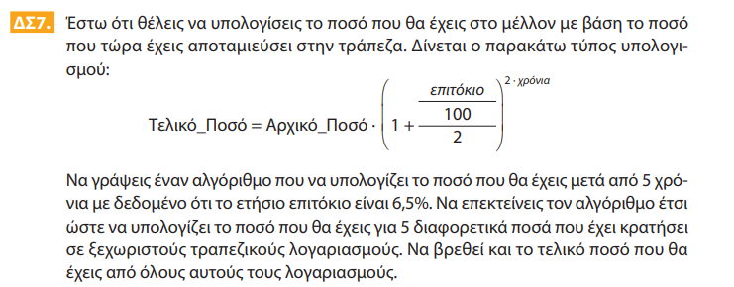

Slide 9
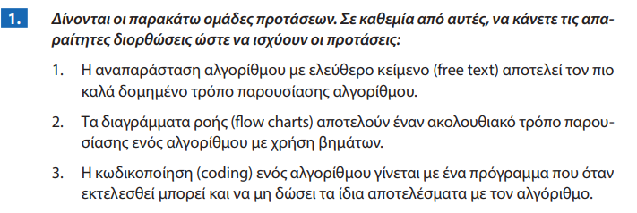
Τεστ αυτοαξιολόγησης

Slide 10
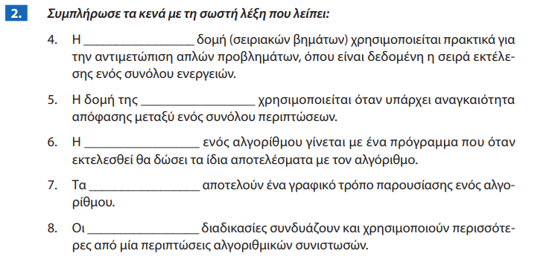
Τεστ αυτοαξιολόγησης

Slide 11
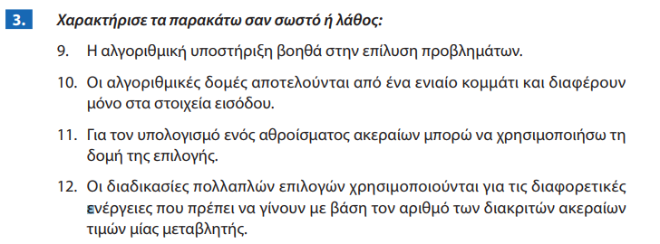
Τεστ αυτοαξιολόγησης

Slide 12
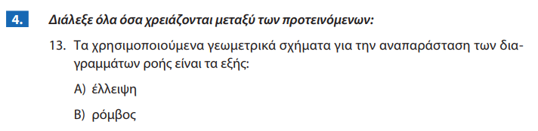
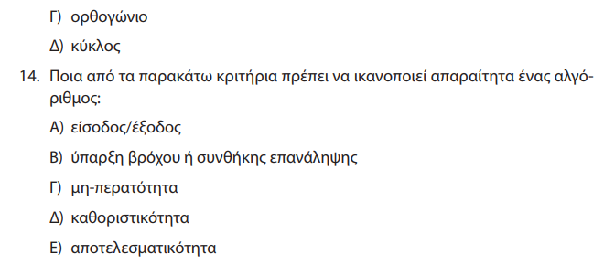
Τεστ αυτοαξιολόγησης

Slide 13
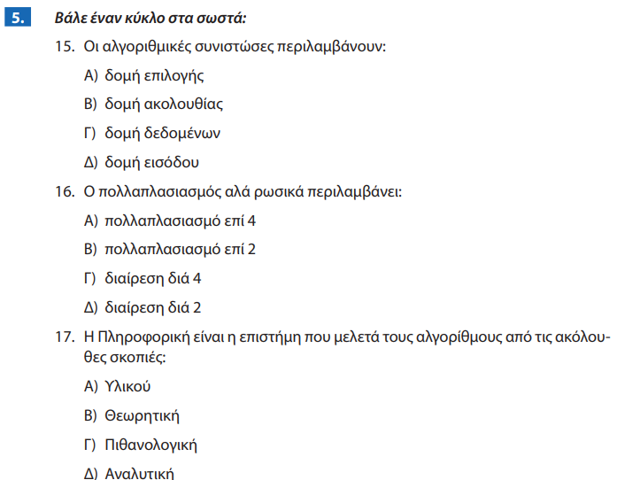
Τεστ αυτοαξιολόγησης

Slide 14
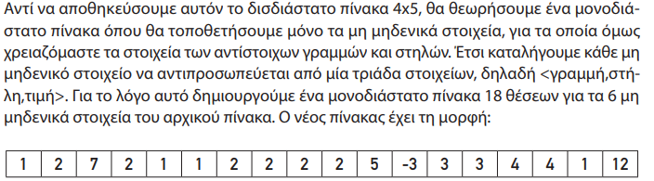
Αραιοί Πίνακες
Ένας πίνακας λέγεται αραιός (sparse) αν ένα μεγάλο ποσοστό των στοιχείων του έχουν μηδενική τιμή. Δεν υπάρχει ακριβές ποσοστό σε σχέση με τον αριθμό των μηδενικών στοιχείων, επάνω από το οποίο ένας πίνακας χαρακτηρίζεται ως αραιός. Αρκεί όμως, για παράδειγμα, να πούμε ότι με περισσότερο από 80% μηδενικά ένας πίνακας χαρακτηρίζεται ως αραιός.

Slide 15
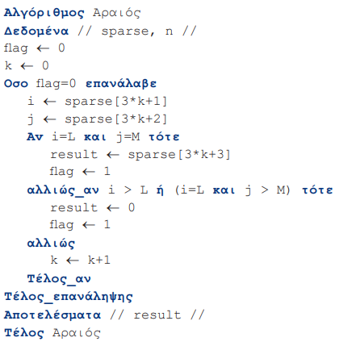
Αραιοί Πίνακες

Slide 16
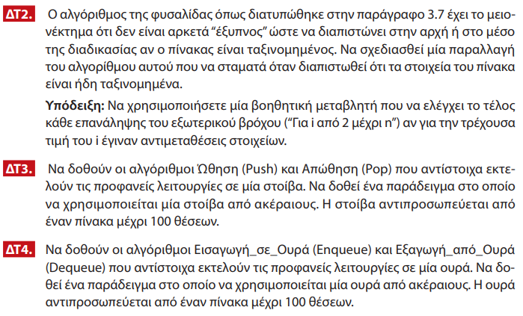

Slide 17
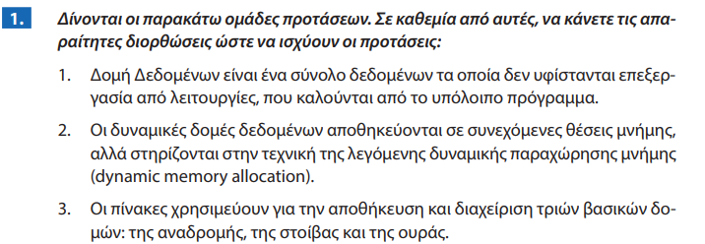
Τεστ αυτοαξιολόγησης

Slide 18
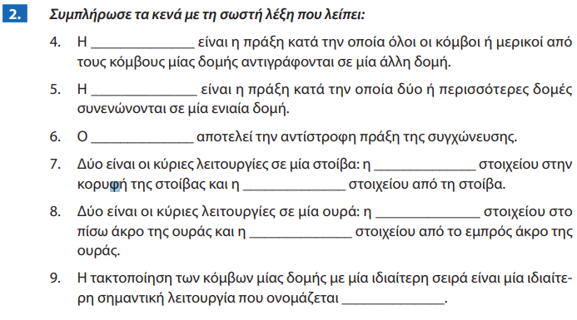
Τεστ αυτοαξιολόγησης

Slide 19

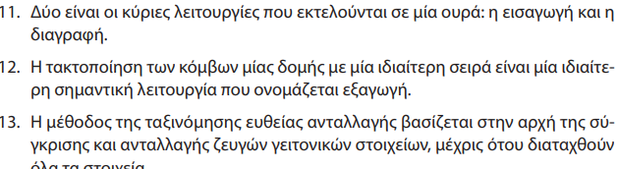
Τεστ αυτοαξιολόγησης

Slide 20
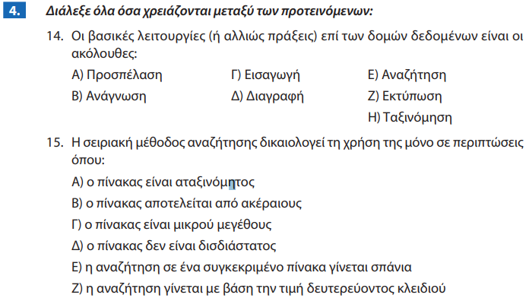
Τεστ αυτοαξιολόγησης

Slide 21
Τεστ αυτοαξιολόγησης

Slide 22
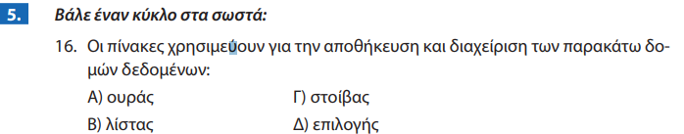
Τεστ αυτοαξιολόγησης

Slide 23
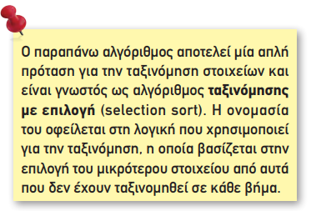
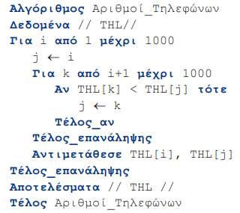
Ταξινόμηση με ΕΠΙΛΟΓΗ

Slide 24
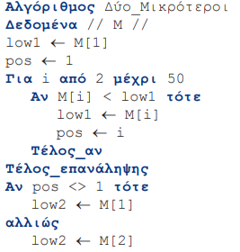
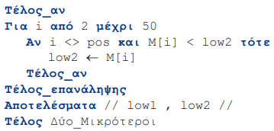
Εύρεση δύο μικρότερων αριθμών
Σε ένα Τμήμα μιας επιχείρησης χρειάζεται να βρεθούν οι δύο χαμηλότεροι μισθοί με δεδομένο ότι το Τμήμα απασχολεί 50 υπαλλήλους και οι μισθοί τους αποθηκεύονται σε κάποιον πίνακα. Να γραφεί ένας αλγόριθμος που θα υπολογίζει τους δύο μικρότερους μισθούς με δεδομένο τον πίνακα των μισθών των υπαλλήλων.

Slide 25
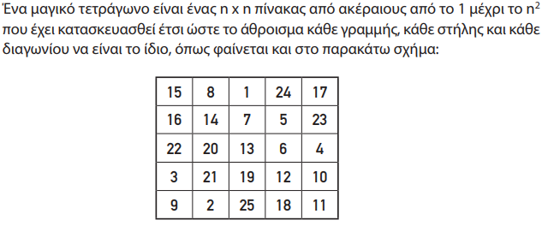
Μαγικό Τετράγωνο

Slide 26
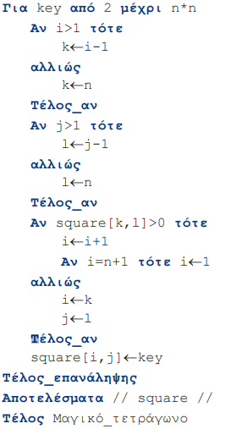
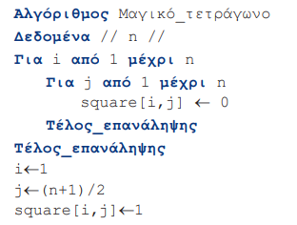
Μαγικό Τετράγωνο

Slide 27
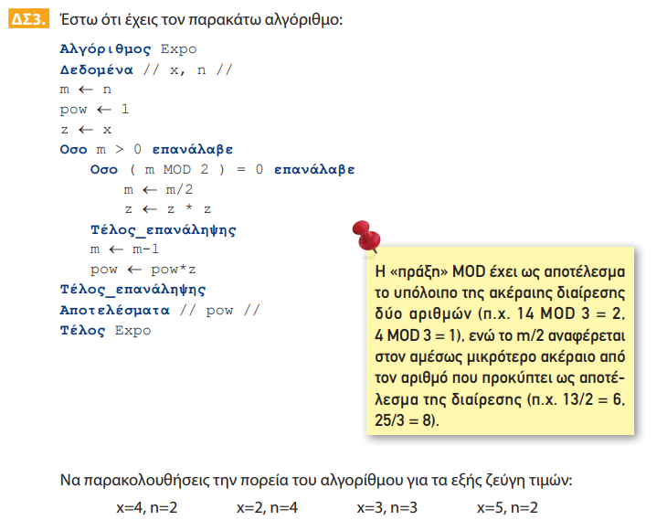

Slide 28
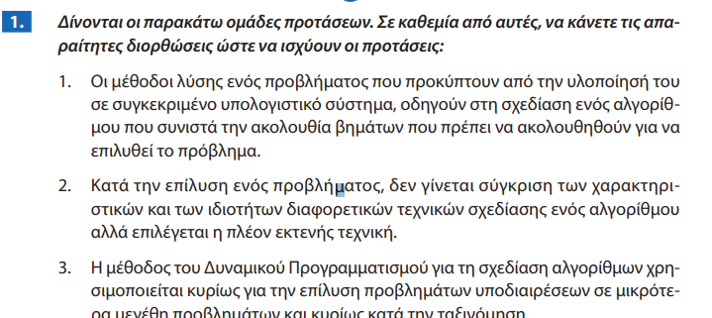
Τεστ αυτοαξιολόγησης

Slide 29
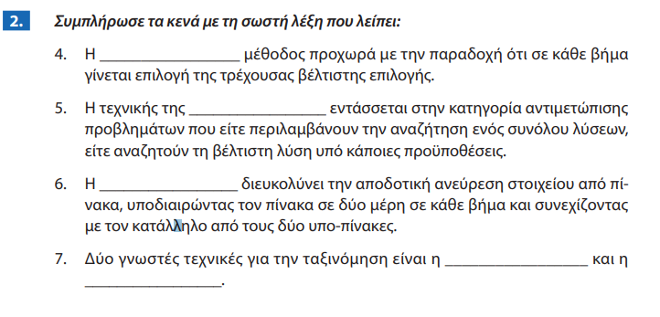
Τεστ αυτοαξιολόγησης

Slide 30
Τεστ αυτοαξιολόγησης

Slide 31
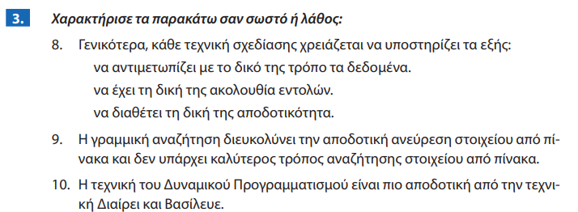
Τεστ αυτοαξιολόγησης

Slide 32
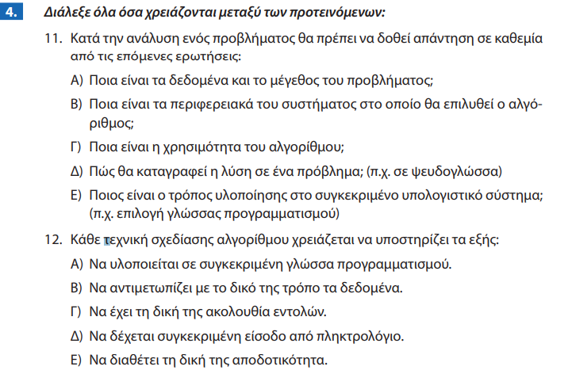
Τεστ αυτοαξιολόγησης

Slide 33
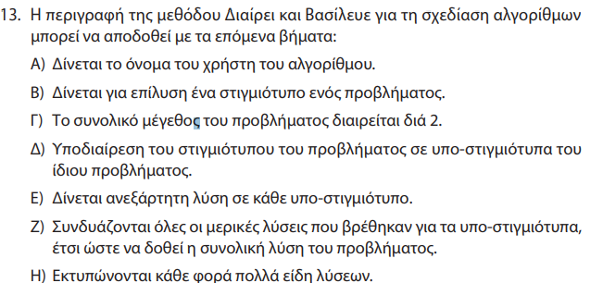
Τεστ αυτοαξιολόγησης

Slide 34
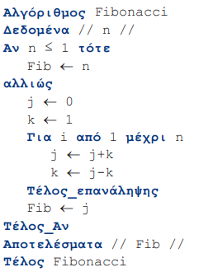
Fibonacci Εύρεση του i-οστού αριθμού Fibonacci
Στις ακολουθίες fibonacci (Φιμπονάτσι) κάθε αριθμός είναι το άθροισμα των 2 προηγούμενων. 0, 1, 1, 2, 3, 5, 8, 13, 21, 34, 55 κ.λπ.
F0 = 0, F1 = 1 και Fk = Fk - 1 + Fk - 2

Slide 35
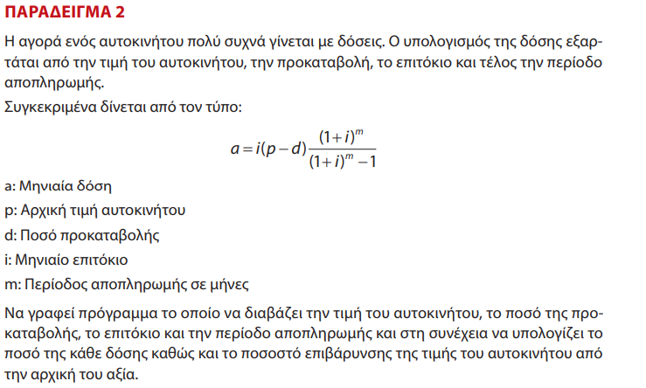

Slide 36

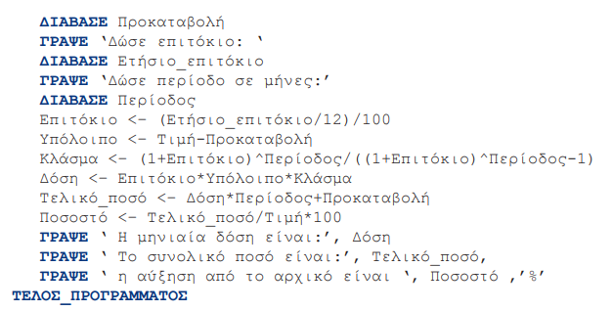

Slide 37
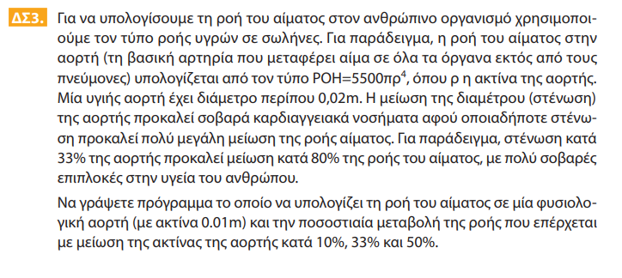

Slide 38
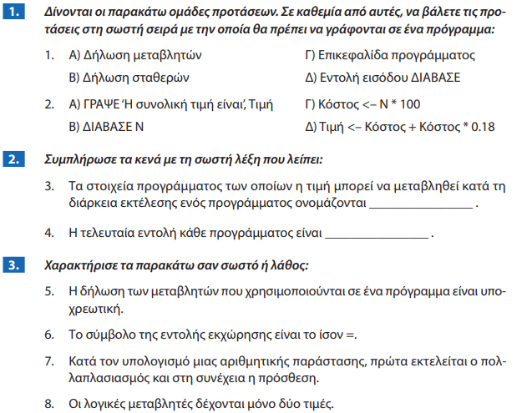
Τεστ αυτοαξιολόγησης

Slide 39
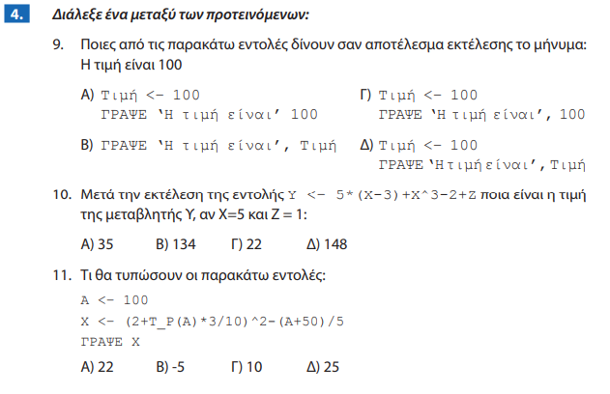
Τεστ αυτοαξιολόγησης

Slide 40
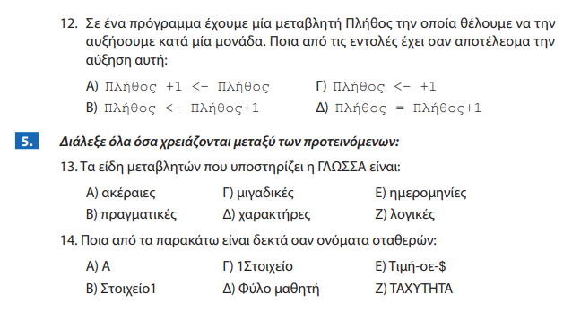
Τεστ αυτοαξιολόγησης

Slide 41
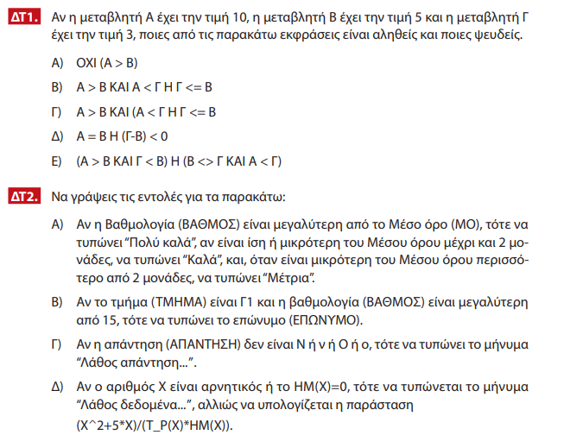
Τεστ αυτοαξιολόγησης

Slide 42
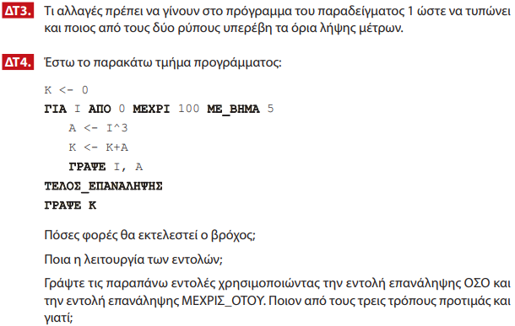
Τεστ αυτοαξιολόγησης

Slide 43
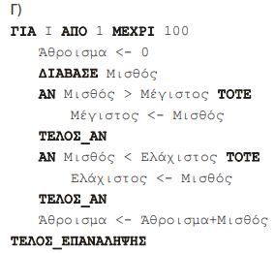
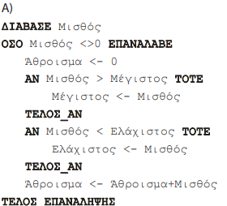
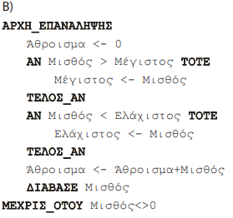
Τεστ αυτοαξιολόγησης
Διάβασε προσεκτικά τα παρακάτω τμήματα προγράμματος. Ποια είναι τα λάθη; Διόρθωσέ τα, ώστε να λειτουργούν σωστά.

Slide 44
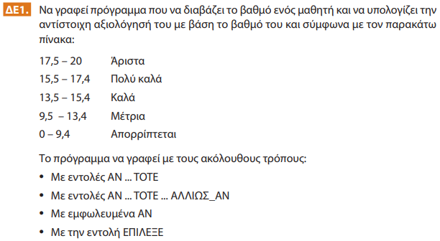

Slide 45
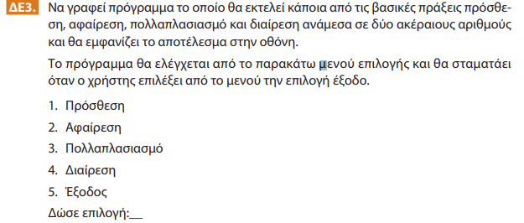

Slide 46
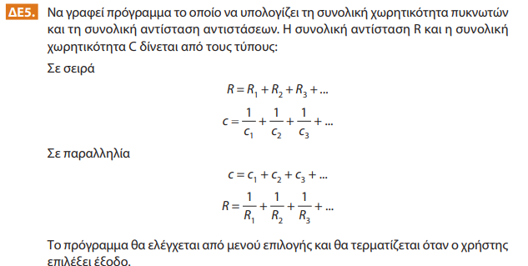

Slide 47

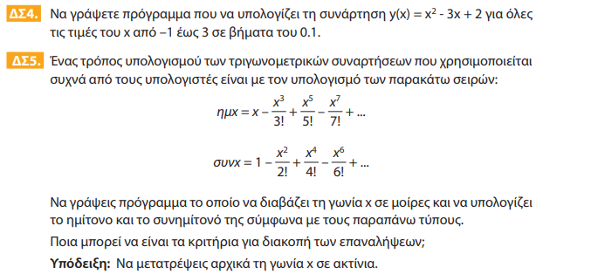

Slide 48
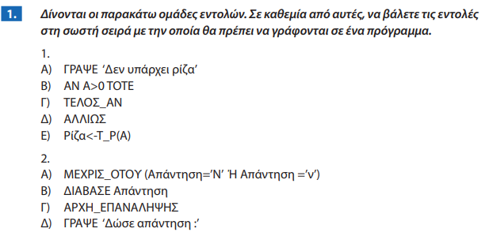

Slide 49
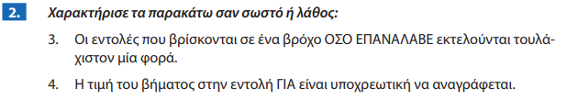


Slide 50


Slide 51



Slide 52


Slide 53


Slide 54



Slide 55


Slide 56


Slide 57



Slide 58


Slide 59

Υποπρογράμματα

Slide 60

Υποπρογράμματα

Slide 61

Υποπρογράμματα

Slide 62
Υποπρογράμματα
! Υπολογιστικά
ΣΥΝΑΡΤΗΣΗ ΜΚΔ(x,y): ΑΚΕΡΑΙΑ
ΜΕΤΑΒΛΗΤΕΣ
ΑΚΕΡΑΙΕΣ: x,y, temp, i
ΛΟΓΙΚΕΣ: βρέθηκε
ΑΡΧΗ
βρέθηκε<--ψευδής
ΑΝ x-y<0 ΤΟΤΕ
temp <-- y
y<-- x
x <-- temp
ΤΕΛΟΣ_ΑΝ
i<-- y
ΟΣΟ (βρέθηκε = ψευδής) ΕΠΑΝΑΛΑΒΕ
ΑΝ (x mod i = 0) ΚΑΙ (y mod i = 0) ΤΟΤΕ
ΜΚΔ <-- i
βρέθηκε <-- αληθής
ΤΕΛΟΣ_ΑΝ
i<-- i - 1
ΤΕΛΟΣ_ΕΠΑΝΑΛΗΨΗΣ
ΤΕΛΟΣ_ΣΥΝΑΡΤΗΣΗΣ
Υπόδειξη: Για δύο αριθμούς x, y ισχύει: x∙y = ΜΚΔ(x,y) ∙ ΕΚΠ(x,y)
ΠΡΟΓΡΑΜΜΑ ΔΕ1_ΜΚΔ_ΕΚΠ
ΜΕΤΑΒΛΗΤΕΣ
ΑΚΕΡΑΙΕΣ: Α, Β
ΑΡΧΗ
ΓΡΑΨΕ 'ΔΩΣΕ 2 ΘΕΤΙΚΟΥΣ ΑΡΙΘΜΟΥΣ'
ΔΙΑΒΑΣΕ Α, Β
ΓΡΑΨΕ 'ΜΚΔ = ', ΜΚΔ(Α,Β)
ΓΡΑΨΕ 'ΕΚΠ = ', ΕΚΠ(Α,Β)
ΤΕΛΟΣ_ΠΡΟΓΡΑΜΜΑΤΟΣ
ΣΥΝΑΡΤΗΣΗ ΕΚΠ(x,y): ΠΡΑΓΜΑΤΙΚΗ
ΜΕΤΑΒΛΗΤΕΣ
ΑΚΕΡΑΙΕΣ: x,y
ΑΡΧΗ
ΕΚΠ <-- x*y / ΜΚΔ(x,y)
ΤΕΛΟΣ_ΣΥΝΑΡΤΗΣΗΣ

Slide 63
Υποπρογράμματα
ΠΡΟΓΡΑΜΜΑ Ε_Κ_Π ΜΕΤΑΒΛΗΤΕΣ ΑΚΕΡΑΙΕΣ:σ,αρ1,αρ2 ΧΑΡΑΚΤΗΡΕΣ:απ ΑΡΧΗ σ <-- 0 ΑΡΧΗ_ΕΠΑΝΑΛΗΨΗΣ ΓΡΑΨΕ 'Δωσε δυο θετικους αριθμους' ΔΙΑΒΑΣΕ αρ1,αρ2 ΜΕΧΡΙΣ_ΟΤΟΥ αρ1>0 και αρ2>0 ΑΡΧΗ_ΕΠΑΝΑΛΗΨΗΣ ΑΝ αρ1>αρ2 τότε σ <-- σ+αρ2 ΑΛΛΙΩΣ_ΑΝ αρ1<αρ2 τότε σ <-- σ+αρ1 ΑΛΛΙΩΣ σ <-- αρ1 ΤΕΛΟΣ_ΑΝ ΜΕΧΡΙΣ_ΟΤΟΥ σ MOD αρ1=0 και σ MOD αρ2=0 ΓΡΑΨΕ 'ΕΚΠ=',σ ΤΕΛΟΣ_ΠΡΟΓΡΑΜΜΑΤΟΣ

Slide 64

Υποπρογράμματα

Slide 65

Υποπρογράμματα

Slide 66



Υποπρογράμματα

Slide 67
Υποπρογράμματα

